Slide 1
Kapitalizm – jedyny system ekonomiczny w historii, który wyciągnął ludzkość z biedy
Witold Kwaśnicki

Slide 2
'Free' market myths no.1: the public sector doesn't create wealth
'Free' market myths no.2: low taxes are good for you
'Free' market myths no.3: entrepreneurs create wealth
Free market myths no. 4: capitalism is dynamic and innovative
'Free' market myths no. 5: competition works
Unemployment is a free market failure
'Free' market capitalism is the engine of inequality

Slide 3
John Bird: Poverty is not a failure of capitalism, but its backbone
Most one percenters become one percenters because we, the consumer, choose to buy their product. Richard Branson, Bill Gates, Philip Green, Jamie Oliver; wherever you look you will see that enormous gap between rich and poor growing because we patronise these wealthy traders.
We are the power house in the making of fortunes that put colossal resources in the hands of a relative few, while at the same time, see others without even the means to sustain themselves.

Slide 4
W Polsce podobnie
Dlaczego bieda jest nieunikniona w kapitalizmie i dlaczego będzie się nasilać?
Jak kapitalizm hamuje rozwój technologiczny naszej cywilizacji?
Bieda jest siłą motoryczną kapitalizmu w otoczce górnych i bzdurnych haseł
Kapitalizm nie niweluje niesprawiedliwości i prowadzi do biedy
Noblista Yunus: tradycyjny kapitalizm nie zwalczy biedy
Yunus: Najwyższy czas, by zmienić pojęcie kapitalizmu i pozbyć się biedy

Slide 5
Ayn Rand, Kapitalizm, nieznany ideał (1966)
„… jesteśmy rzecznikami kapitalizmu, gdyż jest to jedyny ustrój odpowiedni dla życia rozumnej istoty. … Żaden ustój polityczno-ekonomiczny w dziejach nie wykazywał tak wymownie wartości, ani nie przyniósł ludzkości tyle korzyści, ile kapitalizm, ale żaden nie był atakowany tak ślepo, dziko i z taką złością. … Niszczony jest w sposób, który przywodzi na myśl ślepy, wzburzony tłum podpalający słomianą kukłę, a nie wiedzący, że pod kłębami słomy znajduje się żywe ciało ideału. … jest to ustrój nie tylko „praktyczny’, ale jedyny w dziejach ustrój moralny.”
Notes:
s. 10, 11

Slide 6
Ayn Rand, Kapitalizm, nieznany ideał (1966)
„Nawet gdyby w ogóle nie było kapitalizmu, każdy uczciwy humanista powinien starać się go wymyślić. Kiedy jednak widzicie ludzi, którzy za wszelką cenę usiłują nie dostrzegać jego istnienia, kłamać na temat jego natury, niszczyć jego pozostałości – jednego możecie być pewni: jakiekolwiek mają motywy, nie znajdziecie wśród nich miłości do człowieka.”
Notes:
s. 219

Slide 7
KAPITALIZM, kapitalista, kapitał
KAPITALIZM, system społeczno-gospodarczy oparty na prywatnej własności środków produkcji, w którym relacje międzyludzkie oparte są na wzajemnej akceptacji i swobodzie działania.
Immanentne cechy kapitalizmu w sferze gospodarki: możliwość korzystania z owoców swojej pracy; system rynkowy, akumulacja kapitału, swoboda umów o pracę (między pracownikiem i pracodawcą).
Ludzkie działanie: dbałość o własny interes i chęć poprawy standardu życia.
Karol Marks (1867-1883, Das Kapital, Kritik der politischen Ökonomie);
Werner Sombart (1902, Der moderne Kapitalismus. Historisch-systematische Darstellung des gesamteuropäischen Wirtschaftslebens von seinen Anfängen bis zur Gegenwart);
William Makepeace Thackeray (1855, The Newcomes: memoirs of a most respectable family,
„The Prince de Moncontour took his place with great gravity at the Paris board, whither Barnes made frequent flying visits. The sense of capitalism sobered and dignified Paul de Florac: at the age of five-and-forty he was actually giving up being a young man, and was not ill-pleased at having to enlarge his waistcoats, and to show a little gray in his mustache”

Slide 8
Rynek (→ ‘wolny rynek’)
jest centrum systemu kapitalistycznego.
Rynek jako instytucja ma dwie zalety, których nigdzie indziej nie zauważymy, mianowicie:
żadna osoba ani też grupa osób nie jest w stanie kontrolować rynku, mechanizm rynkowy powoduje dosyć równomierny podział wpływów na to co na nim się dzieje tak, że dominacja (monopolizacja) rynku przez jakąś grupę ludzi jest zjawiskiem bardzo rzadkim;
rynek w naturalny sposób nagradza.

Slide 9
Z czym kojarzy się nam taka instytucja jak rynek?
własność prywatna
konkurencja
podaż-popyt-cena
podział pracy
spontaniczność rozwoju
przedsiębiorca-przedsiębiorczość
swoboda wejścia i wyjścia

Slide 10
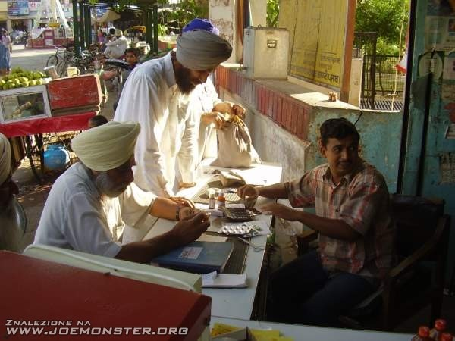
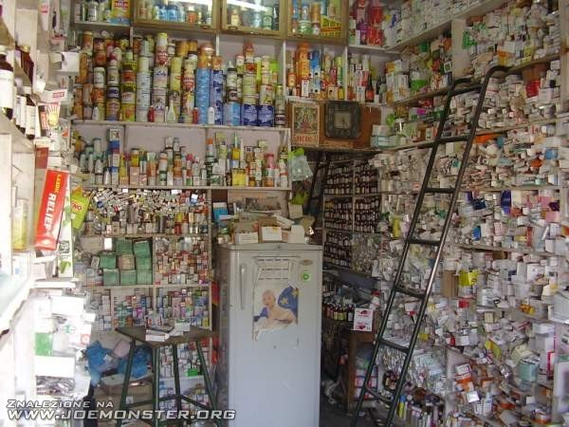
Indyjska apteka
Chaos?
Potęga rynku

Slide 11
Kapitalizm to długi, ewolucyjny proces
Magna Carta Libertatum (Wielka Karta Swobód) - 1215
„Żaden człowiek wolny nie może być pojmany ani uwięziony, pozbawiony mienia, wyjęty spod prawa, wygnany lub w jakikolwiek sposób ciemiężony i ani przeciwko niemu nie wystąpimy, ani nikogo nie wyślemy inaczej, aniżeli na mocy prawomocnego wyroku wydanego przez jemu równych według prawa krajowego.”
Bill of Rights (Karta prawa) – 1689 (’po drodze’ - Petition of Right z 1628, Habeas Corpus Act z 1679)
król nie mógł wykonywać prawa suspensy (czyli zawieszania ustaw parlamentu wobec wszystkich osób) bez zgody parlamentu; król nie mógł nakładać podatków bez zgody parlamentu; zakaz utrzymywania stałej armii w czasie pokoju; poddani mogli odtąd wnosić petycje w sprawach zarówno publicznych, jak i prywatnych; postulat częstszego zwoływania sesji parlamentu oraz wprowadzenie wolności słowa oraz debat; postulat powoływania na sędziów przysięgłych ludzi uczciwych, którzy nie są stronnikami monarchy.
Declaration of Independence (Deklartacja niepodległości) – 1776
„Uważamy następujące prawdy za oczywiste: że wszyscy ludzie stworzeni są równymi, że Stwórca obdarzył ich pewnymi nienaruszalnymi prawami, że w skład tych praw wchodzi życie, wolność i swoboda ubiegania się o szczęście, …”

Slide 12
Kapitalizm w Polsce – stracona okazja
Nihil novi nisi commune consensu (Konstytucja Sejmu Radomskiego 1505 roku)
„odtąd na przyszłe, wieczne czasy nic nowego (nihil novi) stanowione być nie ma przez nas i naszych następców bez wspólnej zgody senatorów i posłów ziemskich, co by było z ujmą i ku uciążeniu Rzeczypospolitej oraz z czyjąkolwiek szkodą i krzywdą prywatną, tudzież zmierzało ku odmianie prawa ogólnego i wolności publicznej”.
Artykuły henrykowskie – 1573 r.
gwarancja podstawowych praw Rzeczypospolitej, w tym 1) nienaruszalność wolnej elekcji władcy przez ogół szlachty (viritim), 2) zasady pokoju religijnego wypracowane w akcie konfederacji warszawskiej, 3) współdecydowanie o sprawach państwa przez króla, senat i sejm, 4) kompetencje ustawodawcze spoczywały w gestii sejmu, 5) prawo do wypowiedzenie posłuszeństwo królowi przez szlachtę, jeśli ten złamałby prawo, 6) powołanie senatorów-rezydentów, będących ciałem doradczym króla.

Slide 13
World GDP per capita; 1-2003 A.D.

Slide 14
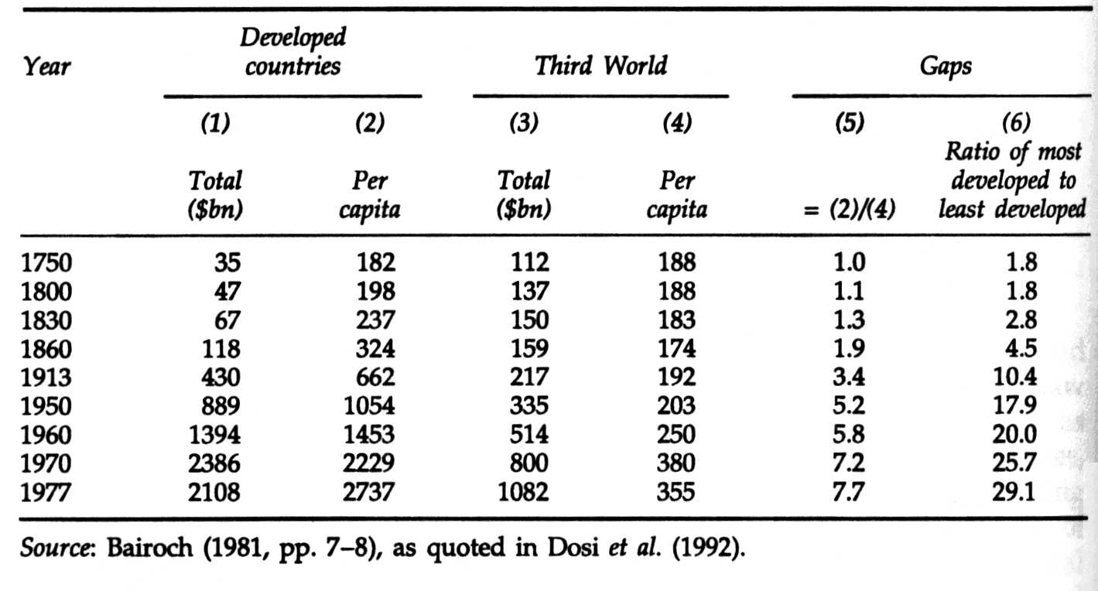
National Income ($ USA 1960 r.)
Notes:
The Economics of Industrial Innovation
Autorzy Chris Freeman Luc Soete
http://books.google.pl/books?id=Ovs5T__m4hAC&printsec=frontcover&hl=pl&source=gbs_ge_summary_r&cad=0#v=onepage&q&f=false
http://books.google.pl/books?id=EeWrAgAAQBAJ&printsec=frontcover&hl=pl&source=gbs_ge_summary_r&cad=0#v=onepage&q&f=false

Slide 15
Konwergencja – dzięki czemu?

Slide 16
Dlaczego nie wszystkie kraje doświadczają konwergencji?

Slide 17
Różnorodność i rozwój
Margaret Thatcher o rozwarstwieniu społecznym
Udział osób o danym dochodzie
mała różnorodność w roku T+50
r=2%
mała różnorodność w roku T
duża różnorodność w roku T
duża różnorodność w roku T+50
r=3%
100
200
300
400
500
Dochód narodowy na osobę

Slide 18
Który system uznamy za bardziej sprawiedliwy?
Nie są to tylko rozważania teoretyczne!
Niemcy Wschodnie i Zachodnie po Drugiej Wojnie światowej.
Koree Północna i Południowa po 1953 roku.
Egipt i Izrael, po 1948.
Indie po 1948 roku i Japonia po rewolucji Meiji w 1867.
Estonia i Białoruś po 1992 r.

Slide 19
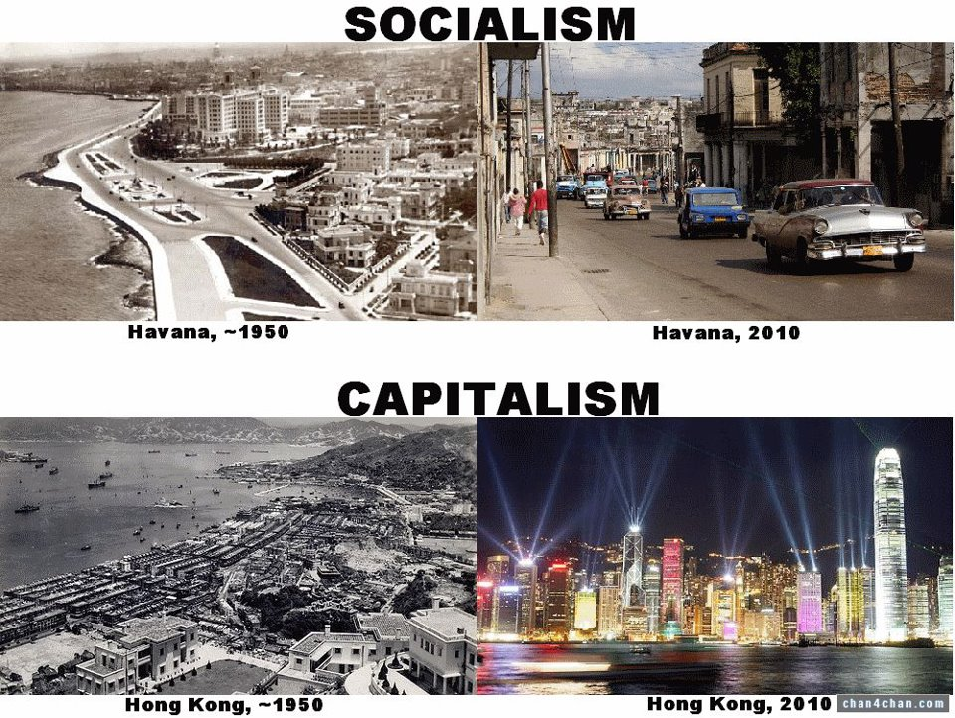

Slide 20
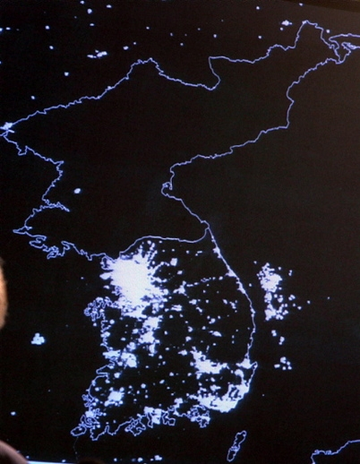
Północna Korea i Południowa Korea nocą
Pjongjang
(Phenian)
Seul

Slide 21
Rynek a bieda i bezrobocie
bezrobocia i zubożenie w Wielkiej Brytanii w okresie silnego rozwoju kapitalizmu?
biedni byli także przed rewolucją przemysłową, byli nawet w gorszej sytuacji, kiedy to śmiertelność noworodków dochodziła często do 75%, a okresowe braki żywności doprowadzały do masowego wymierania ludności.
bieda przemysłowej Anglii (Mill, 1884, str. 520):
W latach 1833 do 1883 robotnik otrzymywał „od 50% do 100% większe wynagrodzenie za pracę o 20% mniejszą” (o tyle zmniejszył się średni czas pracy w ciągu tych 50 lat).
Przykładowo tygodniowe płace cieśli (podobnie jak i murarzy) w Manchesterze wzrosły z 24 do 34 szylingów, cieśli w Glasgow z 14 do 26 szylingów, tkaczy osnowy (w Huddersfield) z 16 do 25 szylingów, tkaczy z 8 szylingów i 3 pensów do 20 szylingów i 6 pensów.
Płaca dzieci przy przędzeniu wzrosła z 4 szylingów i pięciu pensów w 1833 r. do 11 szylingów i 6 pensów w 1883 roku.
Procentowo wzrost płac wyglądał następująco: cieśle, Manchester – 42%, Glasgow – 85%; murarze, Manchester- 50%, Glasgow 80%; kamieniarze, Manchester- 24%, Glasgow – 69%; górnicy, Staffordshire – 50%; w Huddersfield: tkacze osnowy 55%, czyściciele wełny – 30%, przędzarze – 20%, tkacze – 115%, nawijacze – 83%; w Bradford: tkacze – 150%, nawijacze – 100%, dzieci przy przędzeniu – 160%.

Slide 22
Rynek a bieda
‘wzrost wzrostem, ale płace i tak były minimalne’ → Inflacji w tamtym okresie prawie nie było.
roczne spożycia żywności w Wielkiej Brytanii→
w latach 1840 do 1881 roku wzrost spożycia na osobę rocznie wynosił:
bekonu i szynki z 0.01 funta do 13.93 funta (tzn. ok. 6.3 kg),
masła: z 1.05 funta do 6.36 funtów,
sera z 0.92 do 5.77 funtów,
rodzynek i winogron z 1.45 do 4.35 funtów,
jaj z 3.63 sztuk do 21.65 sztuk,
ziemniaków z 0.01 funta do 12.85 funtów,
ryżu z 0.9 funta do 16.85 funtów,
pszenicy, owsa i mąki z 42.47 do 216.92 funtów,
cukru nierafinowanego z 15.20 do 58.92 funtów, oraz
cukru rafinowanego z 0 do 8.44 funtów,
herbaty z 1.22 do 4.58 funtów.
Jedynym produktem którego spożycie spadło była kawa z 1.08 funta do 0.89 funta.
Na uwagę zasługuje bardzo mały wzrost spożycia alkoholu: wina z 0.25 do 0.45 galona i wódki z 0.97 do 1.08 galona.

Slide 23
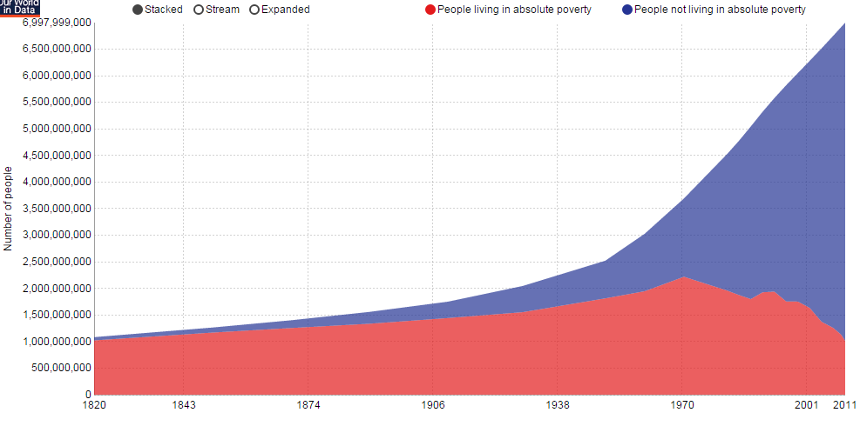
Liczba ludzi żyjących w ubóstwie, 1820-2011

Slide 24
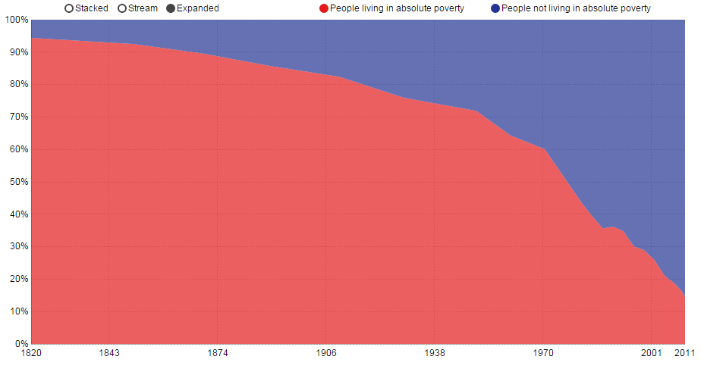
Udział osób żyjących w ubóstwie

Slide 25
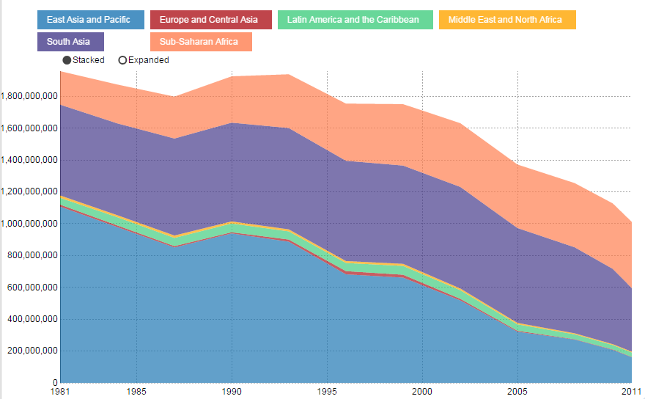
Liczba osób żyjących w ubóstwie, różne regiony, 1981-2011

Slide 26
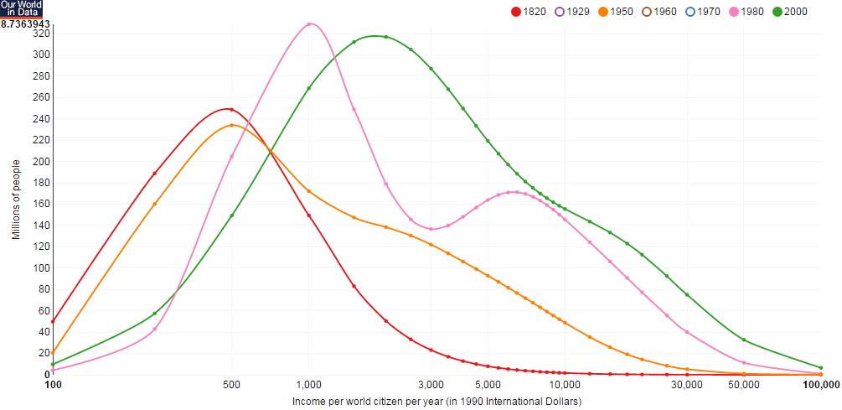
Rozkłady dochodów w skali całego świata, 1820, 1950, 1980 i 2000

Slide 27
Udział ubogich jako funkcja dochodu narodowego na osobę (liczonego w PPP)

Slide 28
Średnia stopa wzrostu a ’otwartość gospodarki’

Slide 29
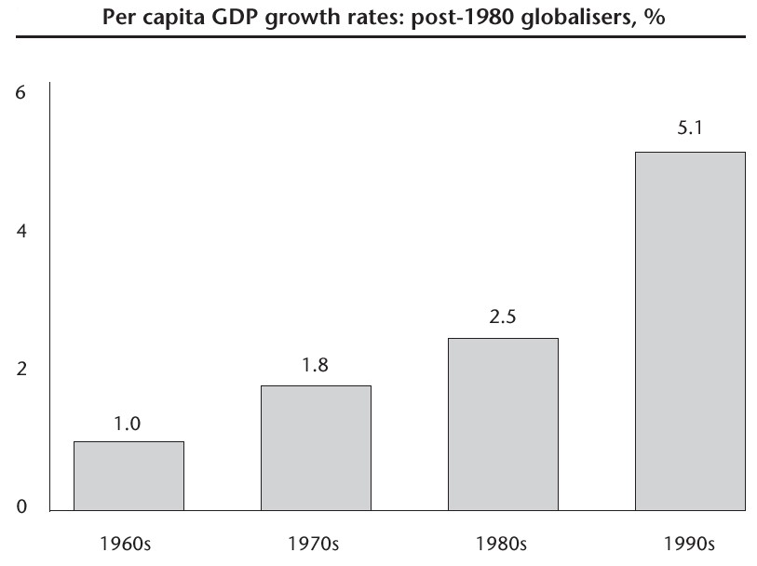

Slide 30
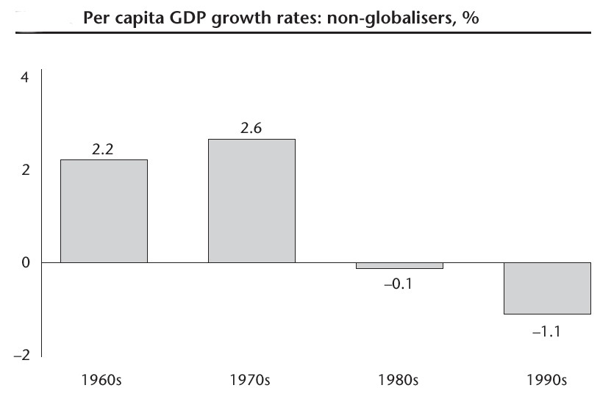

Slide 31
PKB na osobę: Europa Zachodnia i Chiny THE WORLD ECONOMY: A MILLENNIAL PERSPECTIVE by Angus Maddison
10000
5000
2000
1000
450
Innowacje tkackie 1 2 3 4
– II poł XVIII w.
Maszyna parowa – 1763
Deklaracja Niepodległości - 1776
Nihil novi nisi commune consensu - 1505
Chomąto – X w. + podkowa
Kompas – XI w.
Okulary – XII w.
Magna Carta – 1215
Banki – XIII w. 1 2 3 4 5 6
Prasa drukarska – 1454
Ruchome czcionki
Bill of Rights - 1689
Europa Zachodnia
Chiny
400 700 1000 1250 1500 1750 2000
Tajemnica europejskiego sukcesu

Slide 32
Co odpowiedzieli koloniści? (za Thomas E. Woods ,‘’Niepoprawna politycznie historia Stanów Zjednoczonych')
W 1842 roku sędzia Mellen Chamberlain pytał 91-letniego kapitana Prestona, weterana bitwy pod Concord, dlaczego ten walczył przeciwko Brytyjczykom. Chamberlain: Czy chwycił pan za broń z powodu zbyt dużego ucisku? Preston odpowiedział, że nigdy nie odczuwał ucisku. Chamberlain: Czy przyczyną była ustawa stemplowa? Preston: Nigdy nie widziałem żadnego z tych stempli. Chamberlain: Podatek herbaciany? Preston znowu odpowiedział, że nie. Chamberlain: Czytał pan Johna Locke'a i innych teoretyków wolności? Preston: Nigdy o nich nie słyszałem. Czytaliśmy tylko Biblię, katechizm, psalmy i hymny Wattsa oraz almanach. Chamberlain: Dlaczego więc pan walczył? Preston: Młody człowieku, ruszyliśmy na nich dlatego że zawsze o sobie decydowaliśmy i tak miało być na zawsze, a oni uważali inaczej.

Slide 33
Dziękuję!

